Slide 1
BİLİNÇLİ MEDYA KULLANIMI

Slide 2
NELER ÖĞRENECEĞİZ ???
Bir ihtiyaç Olarak Medya
Bilgilenirken Medya
Eğlence Aracı Olarak Medyanın Kullanımı
İnternet ve Gençlik
Reklam, Tüketim ve Aile
Şikayet ve Denetim Mekanizmaları

Slide 3
BİR İHTİYAÇ OLARAK MEDYA
İnsan, mutlu bir hayat sürdürebilmek için çeşitli ihtiyaçlarını gidermek ister.
İhtiyaçlarını giderdiğinde rahatlık, gideremediğinde rahatsızlık hisseder.
Aile ve birey, kendileri için uygun tercihleri yaptıklarında birtakım temel ihtiyaçlarını karşılayabilir.
Ancak aile ve birey, ihtiyaçlarını değil de isteklerini, heveslerini, belirli tüketim alışkanlıklarını dikkate alarak seçim yaptığında olumsuz medya içerikleriyle karşılaşma olasılığı artar.

Slide 4
BİLGİLENİRKEN MEDYA
Bilgi ve enformasyon kaynağı olarak anne, baba, okul, öğretmen, kitap gibi aktörler eski rollerini kaybetmektedir.
Çünkü medya hızla gelişip egemenlik kurmaktadır. Bu durumda rollerde değişime uğramaktadır.
Bilgilerimizi nasıl elde ediyoruz artık ? haber, belgesel, köşe yazısı, makale, sohbet programı, röportaj, gazete, dergi, internet, google dan arama yaparak…

Slide 5
Şunu da unutmayalım…..
Geleneksel bilgi kaynaklarını da dikkate alalım.
Anne – baba
Öğretmen
Bilgin ( bir büyüğümüz)
Kitap
(kütüphanelere gidebilirsiniz.

Slide 6
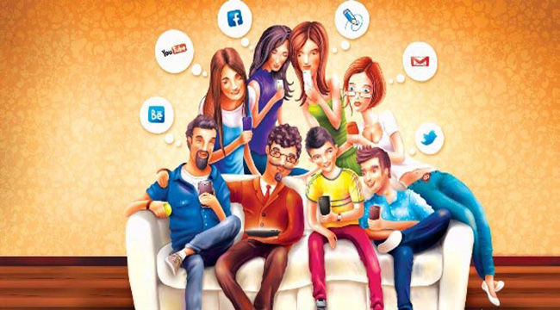
Medyadaki Her Bilgi Doğru Mudur ?
HAYIR…..
Haberin kaynağını araştırın. Güvenilir mi? Söyleyene de bakın.
Yalnızca bir yerden bilgi edinmeyin, birkaç yerden araştırın? Karşılaştırın.
Bilgiler gerçeği yansıtıyor mu?
Güncel mi? Araştırın.
Eleştirel bir yaklaşım geliştirin.
Her habere, bilgiye inanmayın.

Slide 7
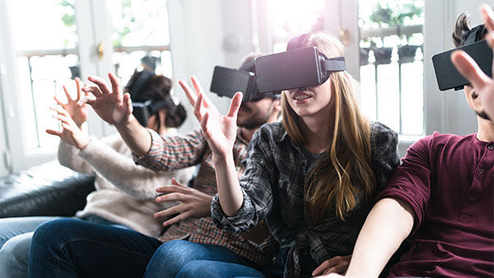
Eğlence Aracı Olarak Medyanın Kullanımı
Eğlence aracı olarak medyanın kullanımı önemli bir imkan olduğu kadar beraberinde getirdiği olumsuzluklar da göz ardı edilemeyecek boyuttadır.

Slide 8
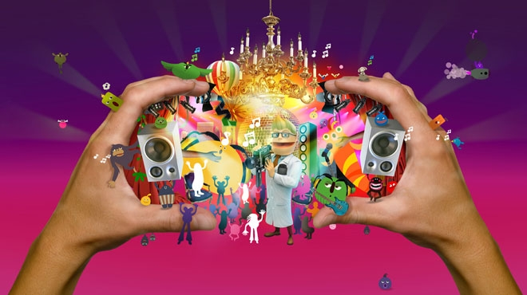
Eğlenmek bizimde hakkımız!!!
Sinema, tiyatro, maç, konser, dizi, talk show, magazin programları, müzik programları, animasyon, bilmece, bulmaca, oyunlar…

Slide 9
Seçici olun. İyi bir medya okuryazarı olmak bunu gerektirir.
Nelere dikkat etmeliyiz seçerken? Kim hazırlamış, içeriği ne, olumsuz bir konusu var mı, yaşınıza uygun mu ?
(şiddet, cinsellik gibi olumsuz içeriklere yer veriyor mu ?)
Aileniz veya arkadaşlarınız ile eğlence
araçlarını kullanın, analiz yapın, eleştirin.
(Eleştirel düşünebilme ve Etkili iletişim)

Slide 10
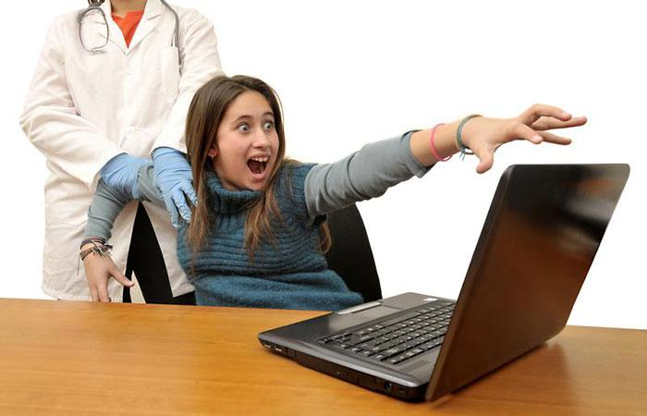
Bağımlı olmamaya dikkat edin. Siz fark edemeyebilirsiniz, çevrenizdekilerin söylediklerini dikkate alın.

Slide 11
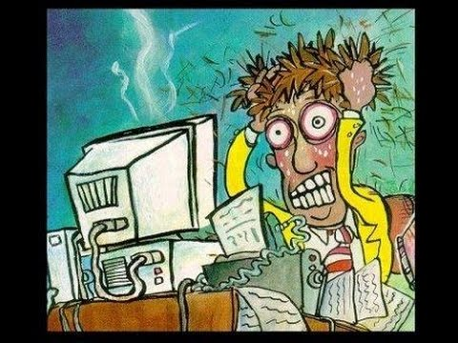
Eğlenirken Bağımlı Olmamak için…
Sınırları belirleyin.
Çalışma odanızda televizyon, dikkat dağıtıcı bilgisayar veya telefon olmamasına gayret edin. Ya da açık olmasın.
Alternatifler geliştir. (Parka gitmek, arkadaşlarla sohbet,
aileyle piknik, spor, kültürel aktiviteler)
Kardeşlerinize, arkadaşlarınıza model olun.
Yaş ve gelişiminize uygun olmayan içeriklere
dikkat edin.

Slide 12
Medyadaki Akıllı İşaretler

Slide 13
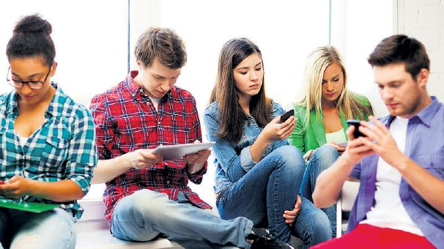
İNTERNET VE GENÇLİK
Bilgisayar güvenliği (virüslere dikkat, internet sitelerine dikkat)
Elektronik posta (virüsler!, Şifre değişikliği)
Oyunlar
Sosyal iletişim ağları
(özel bilgilerimizi paylaşmayalım!!)
Sohbet (otobüslerde, yolda, misafirlikte mesajlaşma doğru değil!!!!)

Slide 14
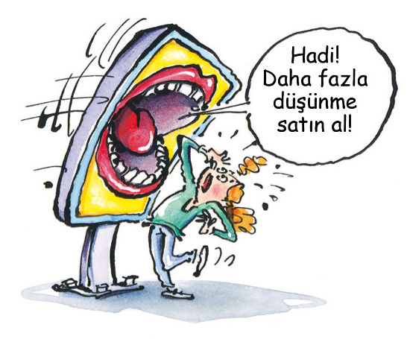
REKLAM, TÜKETİM VE AİLE
Reklam, içerik ve sunumuyla büyülü bir dünya inşa eder.
İnsanların da o büyülü dünyalara girip vaat edilen nimetleri tatmaları istenir.
Reklamın bu büyülü dünyayı nasıl inşa ettiğini anlamamız ve tüketim alışkanlıklarımızı daha bilinçli bir şekilde, ihtiyaçlar ekseninde biçimlendirmemiz aile huzuru açısından önemlidir.

Slide 15
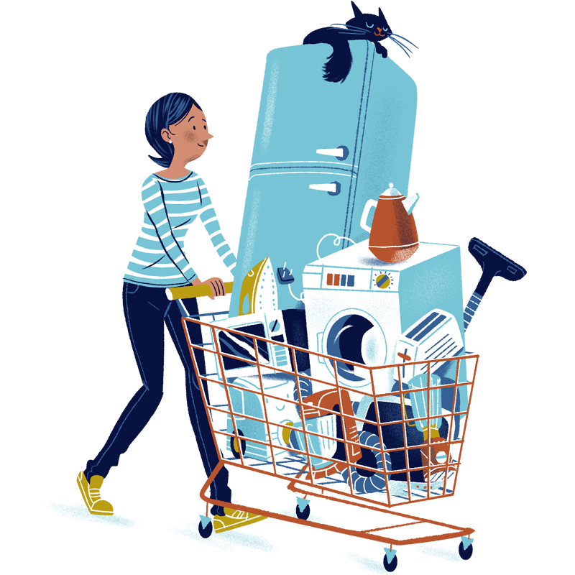
Bu Büyülü Dünyaya Kendinizi Kaptırmayın !
Reklamlar, akıl ve mantığa değil duygulara hitap eder.
Ürünleri kullananlara dikkat çeker. (ünlüler)
Hayallere oynar.
Anlam yaratır. (Giydiğin ürün kadar değerlisin. Kullandığın araçların özellikleri oranında kıymetlisin. Ne tüketiyorsan aslında osun.) ????

Slide 16
ÖRNEK:
Bir hamburger reklamında, seçkin bir ortamda güzel görünüşlü insanların güleç yüzleri ve şık kıyafetleriyle neredeyse kendilerinden geçmiş bir halde yiyip içtikleri gösterilir. Sunulan içerikle, o ürüne ulaşıldığında yaşanacak haz ve mutluluk gösterilir, o ürün alındığında derdin tasanın olmadığı ve her tür ihtiyacın karşılandığı bir dünyaya ulaşacağı algısı oluşturulur.

Slide 17
Reklamlarda Yaratılan İmajlara Dikkat !!!
Bu algılaya kapılarak ihtiyaçlarınızın dışına çıkmayınız!
Bütçeniz dahilinde ve araştırarak alışveriş yapmaya dikkat edin!
Bazen ürünler olduğundan abartılı veya iyi olarak yansıtılabilir.
Hepsi mi kötü reklamların?
Faydaları: üründen haberdar olmayı sağlar, ürünün temel özellikleri hakkında bilgi sağlar…

Slide 18
ŞİKAYET VE DENETİM MEKANİZMALARI
Medyaya geri bildirim olmadığında, medya iletişim değil iletim gerçekleşmiş olur.
Hem medya kullanıcıları hem de medya açısından olumlu ve olumsuz tepkilerin iletilmesi önemlidir.
Bu davranış her medya okuryazarının uygulaması gereken bir davranıştır. Aktif olmak, medya ile iletişim halinde olmak medya okuryazarlığın en önemli göstergesidir.

